Slide 1

목차
전기차의 모든 것
01
02
03
기술 분석
데이터 분석
결론
미니프로젝트 3조

Slide 2

PART.01 기술 분석
전기차의 모든 것
기술 적용 및 활용 전략
언어 : Python
오픈 소스 : mysql
PAGE 01

Slide 3
PART.01 기술 분석
전기차의 모든 것
크롤링
DB 구축
시각화
DB 설계, 데이터 모델링, 데이터 이관
전기차 예비 구매자들을 위한
인기 차량 순위, 차량별 보조금 자료 크롤링
전기차 등록대수, 인기 차량 순위,
인기 차량 보조금 등 시각화
PAGE 02

Slide 4
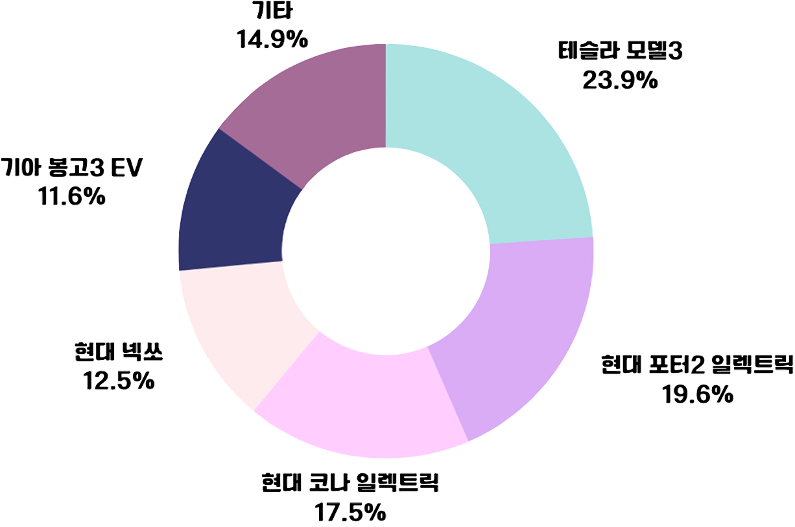
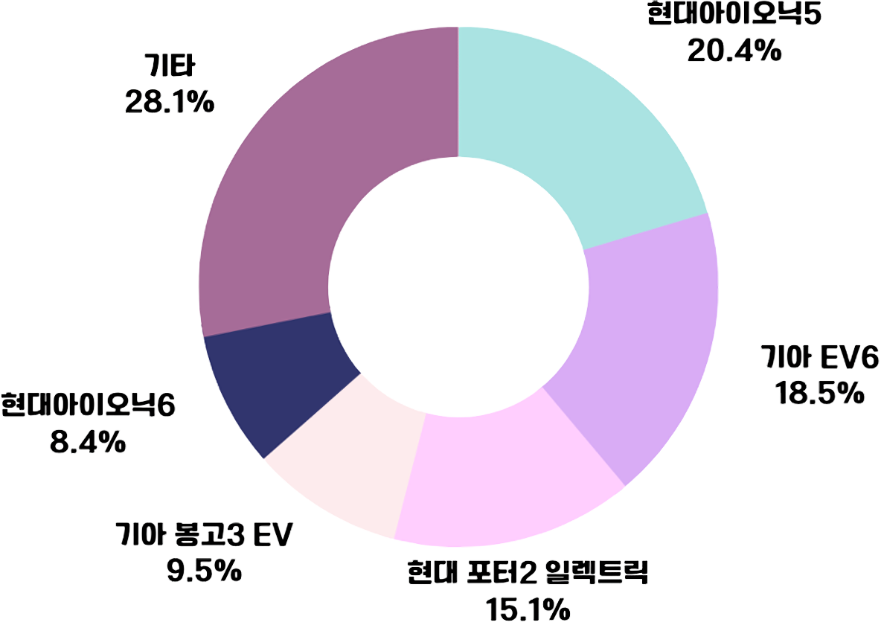
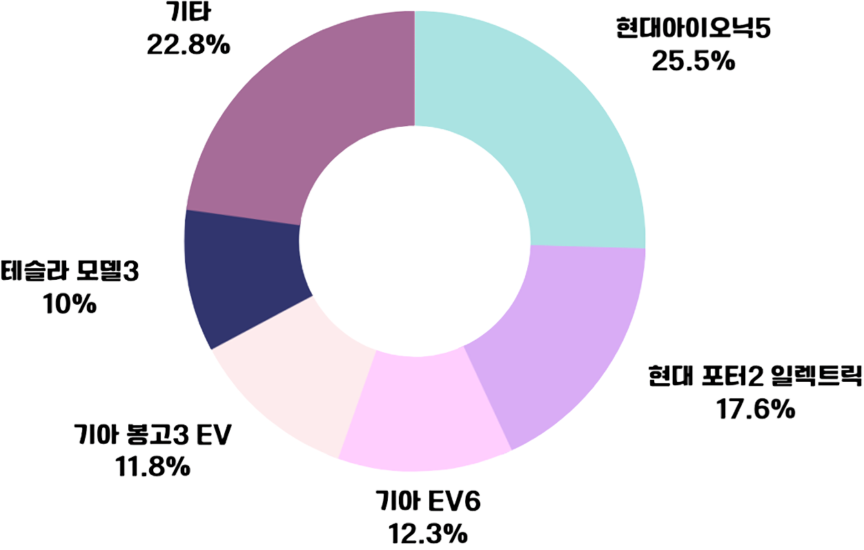
PART.02 데이터 분석 – 인기 차종 분석
전기차의 모든 것
2022년
인기차종
2020년
인기차종
2021년
인기차종
* 인기차종 10위 한정 판매량 자료
PAGE 03

Slide 5
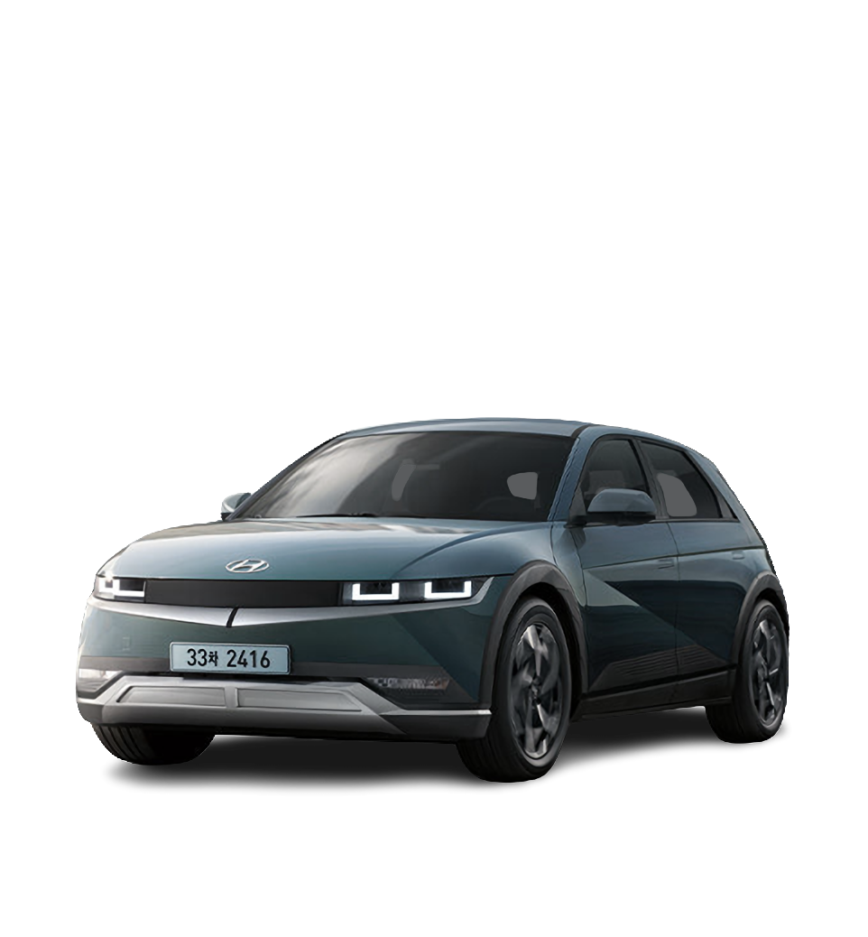

현대아이오닉5
2021, 2022 연속 판매 순위 1위
“
아이오닉 5는 역사상 가장 경쟁력 있는
SUV 중 하나로, 뛰어난 주행 가능 거리와
초급속 충전 기술, 다른 전기차들과
차별화된 외관 디자인, 인간 중심의 편의 사양 등을
두루 갖췄다.
”

Slide 6
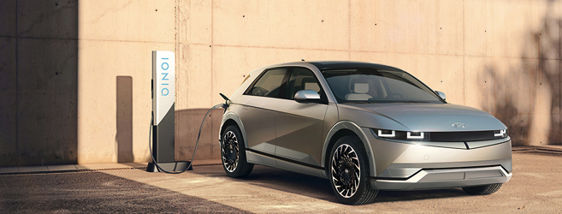
PART.02 데이터 분석 – 인기 차종 분석
전기차의 모든 것
아이오닉5
인기 분석
CDN 콘셉트카 및 자동차 디자인 1위
AMS 전기차 비교 평가 1위
모터트렌드 ‘올해의 SUV’ 선정
PAGE 04

Slide 7
PART.02 데이터 분석 – 인기 차종 분석
전기차의 모든 것
인기 차종 가격 비교
현대아이오닉5
현대아이오닉6
기아EV6(롱레인지)
테슬라3
가격
4,555
5,235
5,453
5,235
(단위 : 만원)
* 2022년 서울 기준 자료
* * 현대코나 일렉트릭 3,690만원 (2021년 기준)
PAGE 05

Slide 8


현대 코나 사건·사고

Slide 9
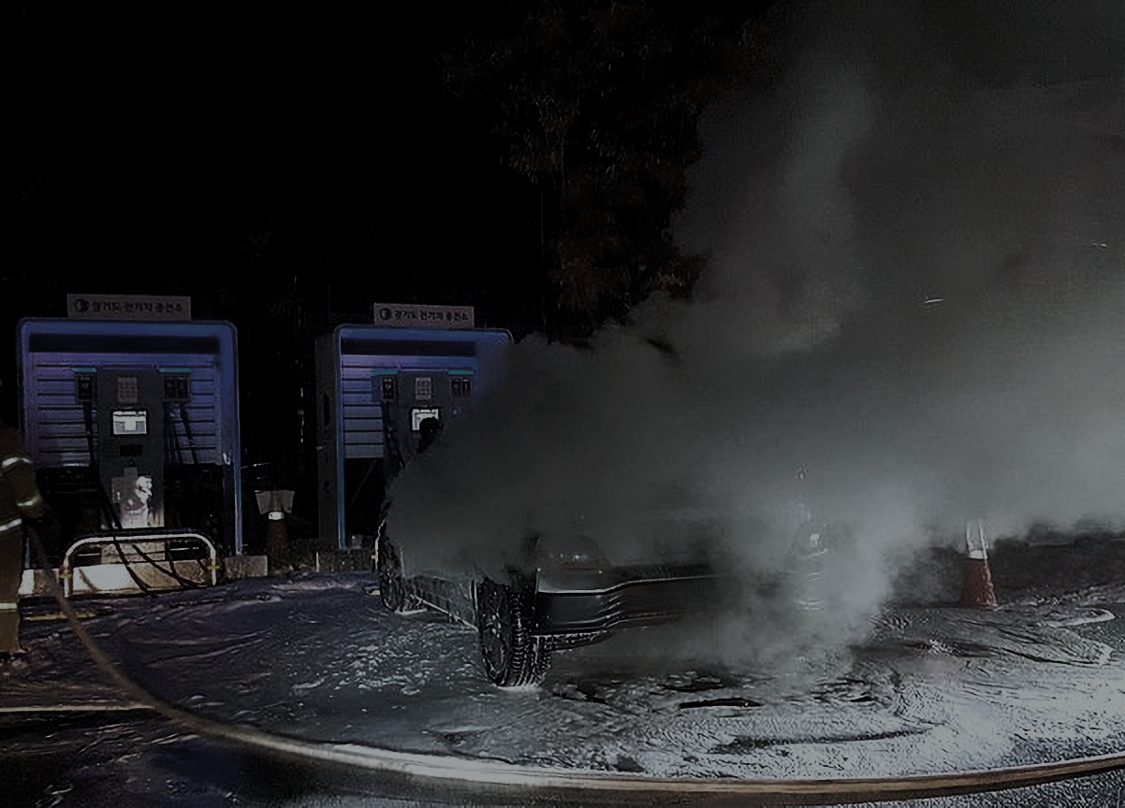
대구서 코나 화재 …
경주서 코나 전기차 화재 …
주차된 현대차 코나 화재, 캐나다 퀘벡은 리콜 …
현대차 코나 전기차, 부산 해운대서 또 화재 …

Slide 10
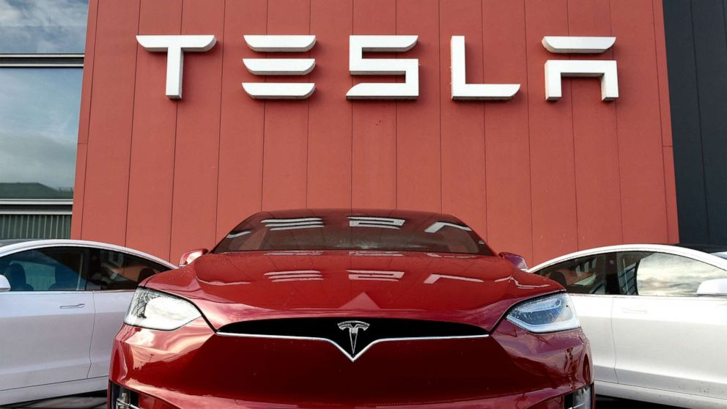

Slide 11
PART.02 데이터 분석 – 인식 변화 분석
전기차의 모든 것
2022년
인기차종
2020년
인기차종
2021년
인기차종
* 인기차종 10위 한정 판매량 자료
PAGE 06

Slide 12
PART.02 데이터 분석 – 인식 변화 분석
전기차의 모든 것
테슬라 점유율
현대 점유율
43.6%
25.2%
42.4%
40.4%
17.6%
8.9%
2020
2020
2022
2021
2022
2021
* 한국 한정 전기차 시장 점유율 자료
PAGE 07

Slide 13
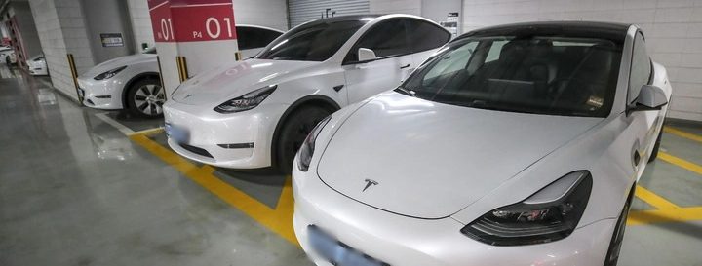
PART.02 데이터 분석 – 인식 변화 분석
전기차의 모든 것
국내 테슬라
인기 하락 이유
AS센터 겨우 9곳 (2022년 기준)
판매량 비슷한 볼보의 AS센터 수 3분의1도 안돼 …
PAGE 08

Slide 14
PART.02 데이터 분석 – 인식 변화 분석
전기차의 모든 것
연도별 가격 변화
(단위 : 만원)
8,039
7,559
7,479
2021
2022
2023
* 테슬라 모델 3 퍼포먼스 가격 기준
PAGE 09

Slide 15
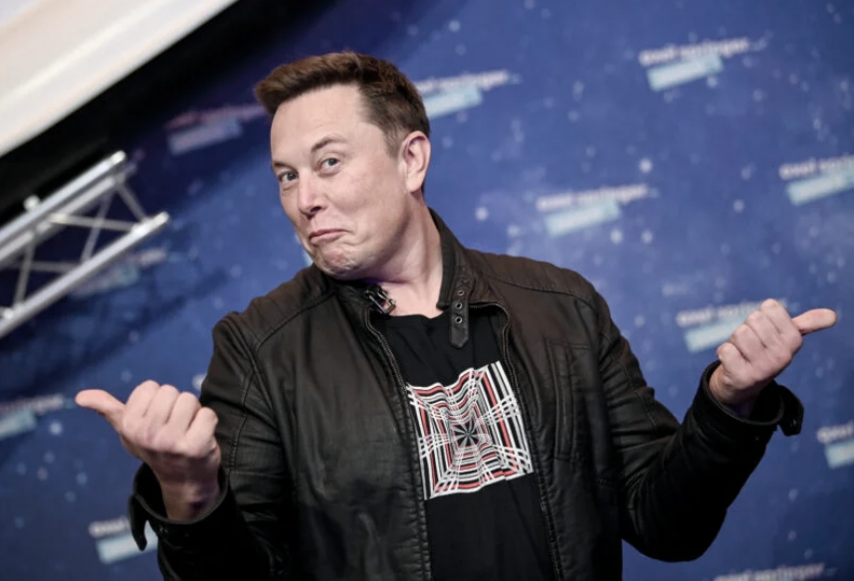

Slide 16

자동차 시장 현황

Slide 17
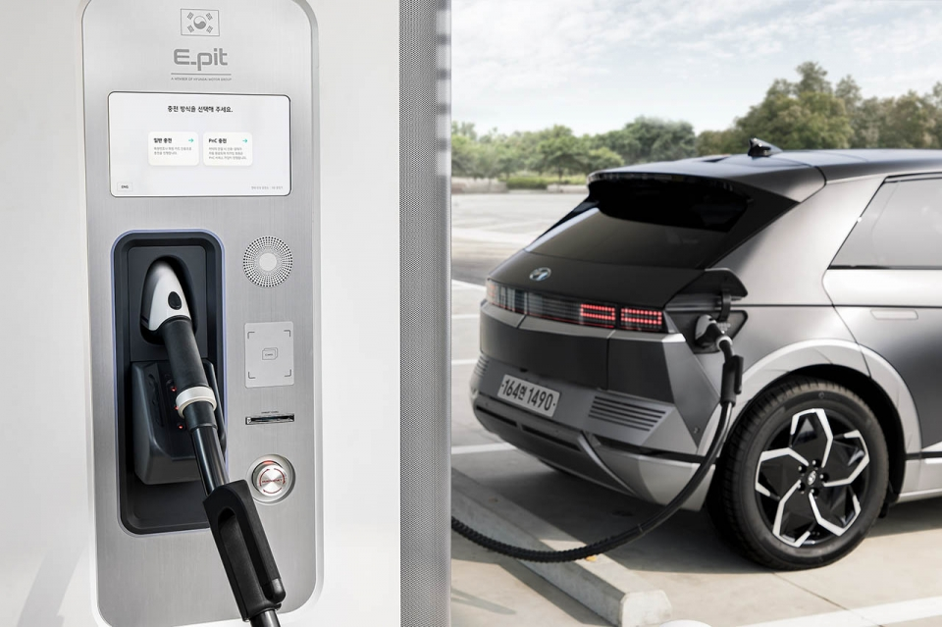
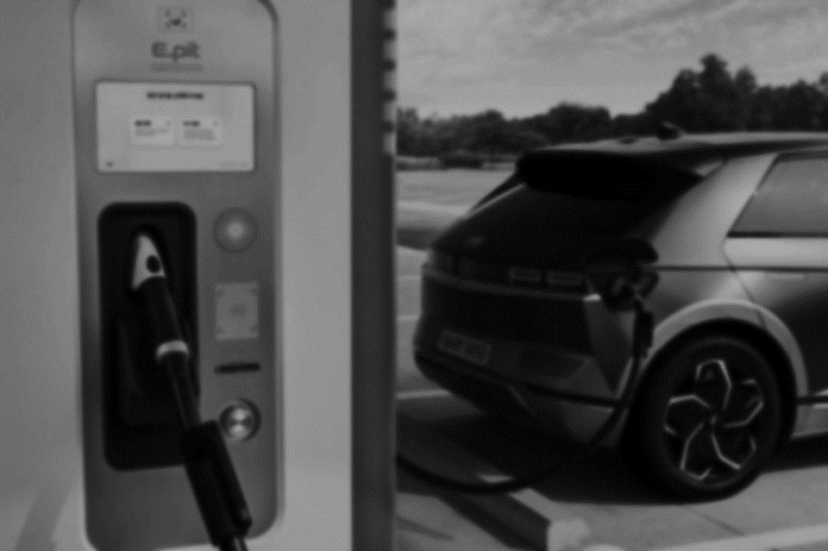
충전 요금 변화
* 원 단위
** 1KW로 계산
308.65
274.3
214.65
충전 시간 1시간
2020
2021
2022

Slide 18
PART.02 데이터 분석 – 자동차 시장 현황
전기차의 모든 것
하이브리드 차량 등록대수
211,000
186,000
173,000
2020
2021
2022
전기차 보조금 삭감, 충전 인프라 부족, 가격 상승으로
하이브리드 차량의 인기 증가
PAGE 10

Slide 19

PART.03 결론
전기차의 모든 것
프로젝트 향후 방향성
충전소 위치 검색 기능 추가
PAGE 11

Slide 20
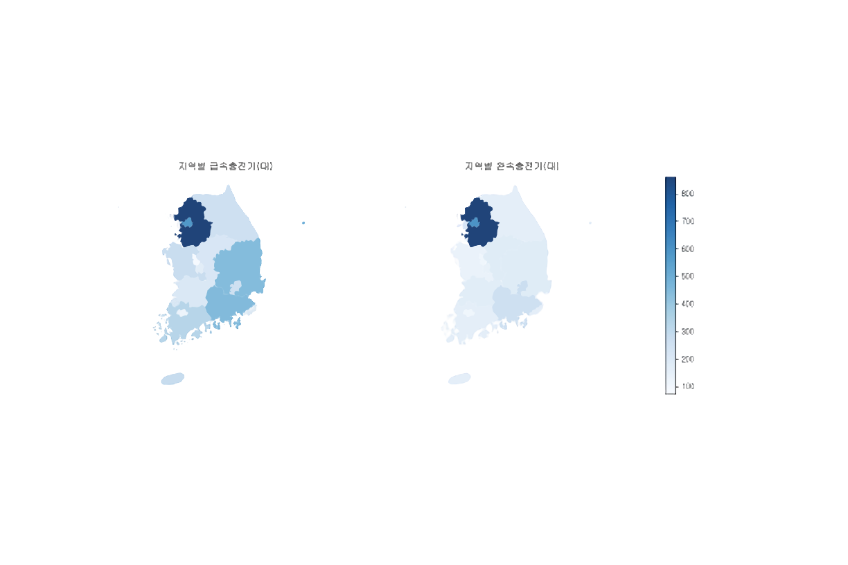
PART.03 결론
전기차의 모든 것
지역별 급속충전기 (대)
지역별 완속충전기 (대)
- 800
- 700
- 600
- 500
- 400
- 300
- 200
- 100
현재 기술로는 전국의 충전소 개수만 표시 가능
PAGE 12

Slide 21



